Slide 1
АНАЛИТИЧЕСКИЙ ОТЧЕТ
Статистика необращений в государственные медучреждения
Исследование поведенческих паттернов пациентов по 85 регионам России
Подготовила: Согонокова Омелия

Slide 2

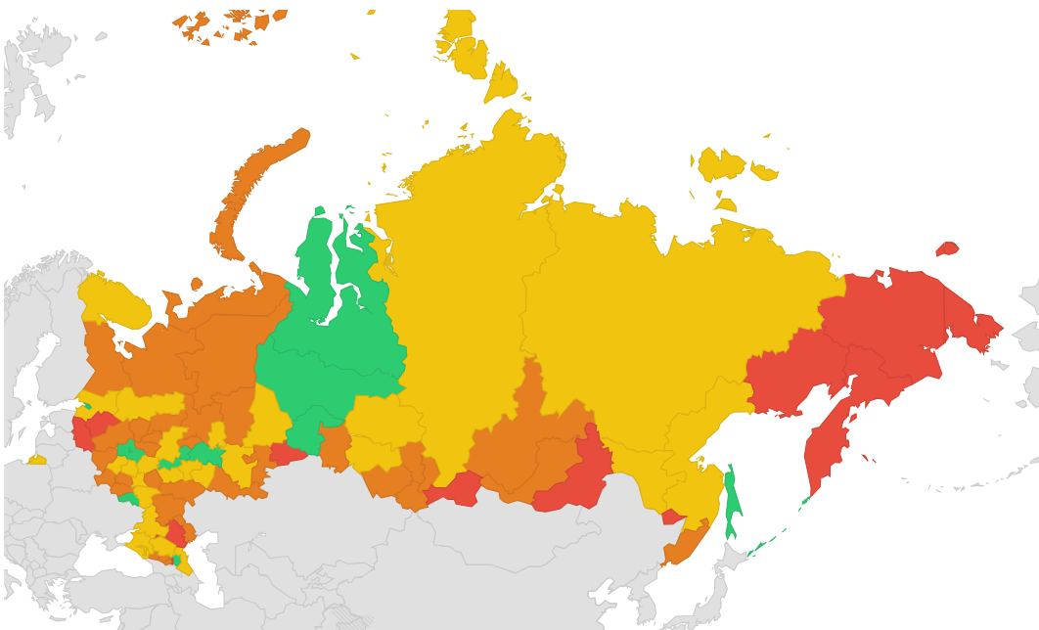
ГЕОГРАФИЧЕСКОЕ РАСПРЕДЕЛЕНИЕ
Карта 85 регионов по долям отказа
Альтернативы: самолечение, частные клиники, ДМС
Менее 45% (Зеленая зона)
12 регионов: столицы и сырьевые центры.
46% – 55% (Желтая зона)
29 регионов: умеренная доступность частных клиник.
56% – 65% (Оранжевая зона)
33 региона: дефицит специалистов и устаревшее оснащение.
Более 65% (Красная зона)
11 регионов: удаленность и кадровый кризис.

Slide 3
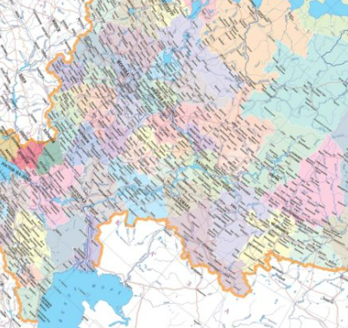
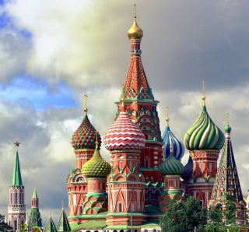


КЛЮЧЕВЫЕ ПОКАЗАТЕЛИ
Полярность показателей по стране
Субъектов в исследовании
Минимальный отказ (Москва)
Максимальный отказ (Чукотка)
Средний диапазон (78% регионов)
85
32%
75%
54%
Охват всех регионов РФ
Высокий спрос на платные клиники
Экстремальная удаленность пунктов
Отказ каждого второго жителя

Slide 4






ЗЕЛЕНАЯ ГРУППА: МЕНЕЕ 45%
Драйверы выбора коммерческой медицины
Корпоративный ДМС
Высокий доход
Экономия времени
ХМАО, Тюмень, Санкт-Петербург.
ЯНАО, Москва, Подмосковье.
Мордовия, Сахалин, Белгород.

Slide 5


ЖЕЛТАЯ ГРУППА: 46% – 55%
Системные барьеры в поликлиниках
Очереди и запись
Логистика и среда
Дефицит талонов: нехватка узких специалистов.
Новые ЖК: удаленность поликлиник от застроек.
Электронная регистратура: сбои и неудобное время.
Северный фактор: большие расстояния в Якутии.
Долгое ожидание: задержка планового приема.
Самолечение: популярность народных рецептов.

Slide 6


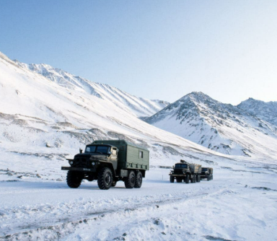

ОРАНЖЕВАЯ ГРУППА: 56% – 65%
Инфраструктурный дефицит в 33 регионах
Кадровый голод
Износ техники
Сложная логистика
Сервис и очереди
Нехватка участковых терапевтов и педиатров.
Устаревшее диагностическое оборудование.
Зимники в Коми и закрытие сельских пунктов.
Формальный подход и задержки скорой помощи.

Slide 7
КРАСНАЯ ГРУППА: БОЛЕЕ 65%
Зона критической нагрузки
Чукотский автономный округ
75%
Экстремальная удаленность и дефицит врачей
11
Республика Тыва
72%
Кадровый кризис и низкое качество
Субъектов в критической зоне
Камчатский край и ЕАО
70%
До 75% населения отказываются от госклиник
Нехватка специалистов на полуострове
Курганская и Псковская области
67–68%
Отток кадров и недофинансирование

Slide 8
КЛАСТЕРНЫЙ СРЕЗ
Сравнение факторов по группам
Группа | Доля отказов | Регионов | Основной профиль отказа
Зеленая | 32% – 44% | 12 | Высокий доход, ДМС и сервисные клиники
Желтая | 46% – 55% | 29 | Очереди, нехватка талонов и самолечение
Оранжевая | 56% – 65% | 33 | Устаревшее оборудование, дефицит врачей
Красная | 66% – 75% | 11 | Экстремальная удаленность и отток персонала

Slide 9
ФАКТОРНЫЙ АНАЛИЗ
Структура ключевых причин отказа
Очереди и нехватка талонов к специалистам
42% регионов
Дефицит врачей первичного звена и педиатров
28% регионов
Географическая и транспортная удаленность ФАПов
16% регионов
Осознанный выбор коммерческой медицины и ДМС
14% регионов

Slide 10
ИТОГИ ИССЛЕДОВАНИЯ
Спасибо за внимание!
Вопросы и обсуждение практических шагов по повышению доступности поликлинической помощи
Согонокова Омелия

